Slide 1
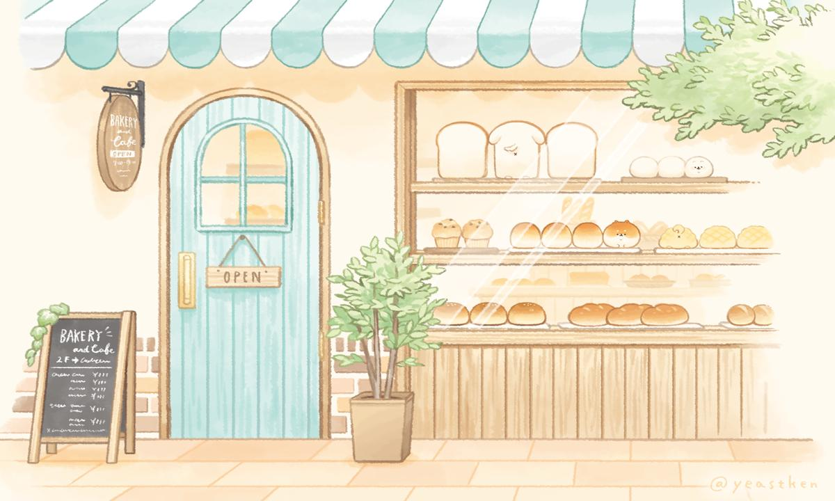



CHẶNG 2

Slide 2


Bài trước chúng ta đã cùng nhau nhào bột. Bây giờ hoàn thành bài 2 để tạo hình bánh nhé!

Slide 3







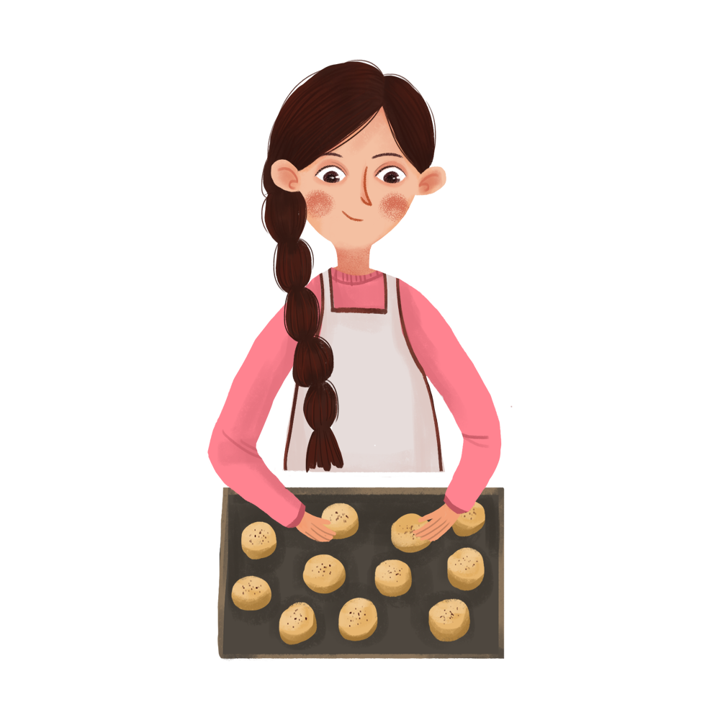
2. Chọn kết quả đúng với mỗi phép tính
12
24
20
36
8
32

Slide 4

Bánh đã được tạo hình.
Chúng ta hãy cùng hoàn thành các nhiệm vụ để nướng bánh nhé!

Slide 5

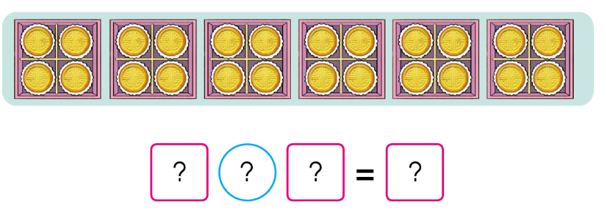

4
x
6
24

Slide 6
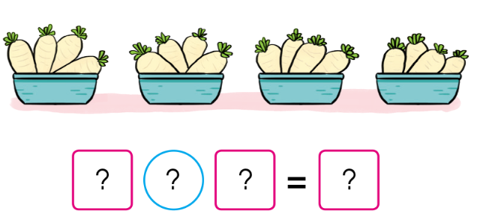
4
x
4
16

Slide 7

12
16
20
24
28
32
36
40
b) Vẽ các chấm tròn thích hợp với mỗi phép nhân sau: 4 x 3; 4 x 7

Slide 8
4 x 3
4 x 7

Slide 9


Vậy là chúng ta đã
làm ra được những chiếc bánh ngon.

Slide 10


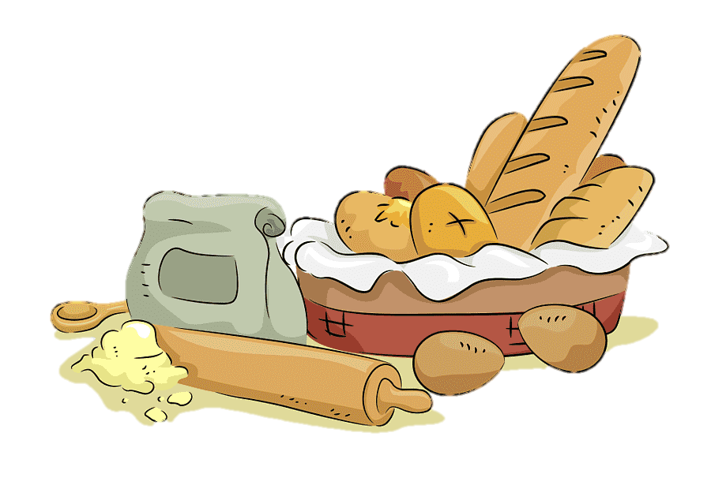
Chúng mình cùng
hoàn thành bài tập để tặng Mẹ nhé!

Slide 11
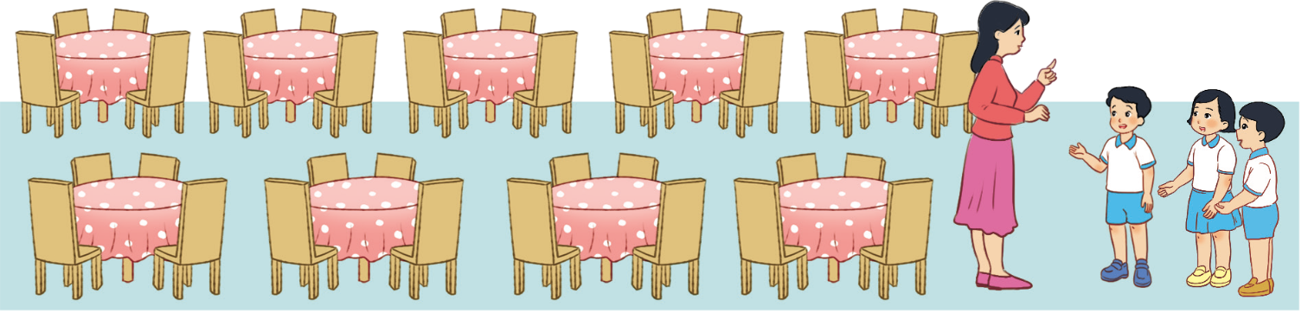
Tóm tắt
Bài giải
1 bàn: 4 chỗ ngồi
9 bàn như thế có tất cả số chỗ ngồi là:
9 bàn: ... chỗ ngồi ?
4 x 9 = 36 (chỗ ngồi)
Đáp số: 36 chỗ ngồi

Slide 12


Cảm ơn con nhiều nhé!
Notes:
Thiết kế: Hương Thảo – zalo: 0972115126

Slide 13
b) Kể một tình huống sử dụng phép nhân 4 x 5 trong thực tế.

Slide 14



